Slide 1
ZDROWIE PSYCHICZNE DZIECI I MŁODZIEŻY

Slide 3
Przemoc, konflikty zbrojne, przesiedlenia, życie na uchodźstwie, bezdomność, nadużycia – dzieci na całym świecie codziennie cierpią w ciszy. Bez wsparcia, zrozumienia i opieki psychologicznej nie są w stanie poradzić sobie z emocjami i traumą, które przeżywają.
Zły stan zdrowia psychicznego jest jedną z głównych przyczyn śmierci, chorób i niepełnosprawności dzieci. Szacuje się, że ponad 13% dzieci na całym świecie cierpi z powodu depresji. Co roku niemal 46 tysięcy dzieci i młodzieży popełnia samobójstwo. Jedno dziecko umiera co 11 minut z powodu braku opieki psychologicznej.

Slide 4
Kiedy człowiek jest bardzo młody, dużo łatwiej jest opanować problemy, które się pojawiają. Jeśli nie zostaną one zauważone i nikt nie będzie reagował na sygnały, które dziecko wysyła, problemy mogą się pogłębiać. Niezauważone potrzeby mogą także generować kolejne problemy. Kiedy dziecko ma lęki, a dorośli na nie nie reagują, może to także wytworzyć problemy z zaufaniem do innych. Jeśli dziecko jest w spektrum autyzmu, a my będziemy je zmuszać do ogólnie przyjętych norm społecznych, może to potęgować poczucie niezrozumienia, a to może rodzić frustrację i agresję. Dlatego szybkie reagowanie może być kluczem do skutecznej pomocy.
Jeśli problemy psychiczne nie zostaną zauważone na wczesnym etapie, dorosły człowiek będzie miał większy problem z osiągnięciem równowagi psychicznej. Prawdopodobnie nie będzie umiał także korzystać z pomocy.

Slide 5
Co mogę zrobić, aby chronić zdrowie psychiczne mojego dziecka?
Zacznij od podstaw, czyli od poświęcania swojemu dziecku czasu i odpowiedniej uwagi. Wspólna zabawa sprawia, że zarówno ty, jak i twoje dziecko poprawiacie swój nastrój. Może to być także wspólne gotowanie obiadu lub naprawianie czegoś w domu. Tak długo, jak twoje dziecko czuje się dobrze w twoim towarzystwie, to co robisz, jest dobre dla jego zdrowia psychicznego.
Ciepłe i pełne miłości relacje z bliskimi najlepiej chronią zdrowie psychiczne dziecka.

Slide 6
Dzieciństwo jest okresem rozwoju kluczowym dla budowania fundamentów dobrej kondycji zdrowia psychicznego. Niestety wielu dorosłych nie wie, jak w tym czasie wspierać swoje dzieci.
Jak dbać o zdrowie psychiczne dzieci poniżej
5. roku życia?

Slide 7
Pierwsze kroki
W okresie do 5 r. ż. dzieci przechodzą przez wiele momentów ważnych dla ich rozwoju: począwszy od pierwszego uśmiechu i kroku, do przeżywania całej gamy emocji. To czas wzrastania i nauki oraz idealny moment na rozpoczęcie wspierania dobrej kondycji zdrowia psychicznego dziecka.
Staraj się spędzać z dzieckiem jak najwięcej czasu.
Ma to ogromne znaczenie dla obu stron. Budowanie ciepłych i czułych relacji oraz zapewnienie dziecku poczucia bezpieczeństwa i opieki to fundamenty zdrowego rozwoju i dobrego samopoczucia. Baw się z dzieckiem, przytulaj je, mów do niego, śpiewaj i czytaj codziennie, jeśli to możliwe. Grajcie w gry, które angażują ciekawość malucha i pobudzają jego chęć do nauki. Poproś dziecko, aby nazwało rzeczy – zacznij od przedmiotów wokół. Wspólnie odkrywajcie otoczenie poza domem.

Slide 8
Wiek przedszkolny
W wieku przedszkolnym dziecko staje się coraz bardziej niezależne i ciekawe świata. Relacje z innymi pomogą mu rozwinąć własny sposób myślenia i zrozumieć otoczenie. Zachęcaj dziecko do interakcji społecznych poprzez zabawę z innymi dziećmi. Poproś malucha, aby pomógł Ci w prostych obowiązkach domowych, dostosowanych do jego wieku. Wyznacz jasne granice i realistyczne oczekiwania. Jeśli odmawiasz czegoś lub mówisz „nie”, to powiedz dziecku, co wolisz, aby zrobiło w zamian.
Emocje
Pamiętaj, że małe dzieci dopiero uczą się wyrażania siebie i radzenia sobie z emocjami. Jeśli nie mogą komunikować swoich potrzeb, to czasem może to wywoływać złość lub stres. Kiedy dzieci czują się zestresowane lub przytłoczone, potrzebują obecności kochającego dorosłego, który zachowa spokój i pomoże uporać się z ich emocjami.

Slide 9
Czego nie robić?
Unikaj wszelkich form przemocy, w tym krzyku i bicia. Kiedy dziecko wychowuje się w środowisku, w którym stosuje się przemoc, może to zaszkodzić prawidłowemu rozwojowi fizycznemu i psychicznemu dziecka oraz spowodować długotrwałe problemy w późniejszym życiu.
Niekorzystny wpływ na dziecko mają także częste kłótnie między rodzicami i osobami z jego bliskiego otoczenia. Napięta atmosfera może być dla niego bardzo stresująca. Bywa, że najmłodsi czują się wtedy zaniedbani, bezsilni i bezbronni.
Dzieci potrzebują stałej uwagi, miłości i troski o ich zdrowy wzrost i rozwój.
Postaraj się wygospodarować czas tylko dla siebie, aby zaspokoić własne potrzeby. Nie bój się prosić o pomoc.

Slide 10
Zły stan zdrowia psychicznego w dzieciństwie uniemożliwia prawidłowy rozwój i funkcjonowanie w dorosłym życiu.

Slide 11
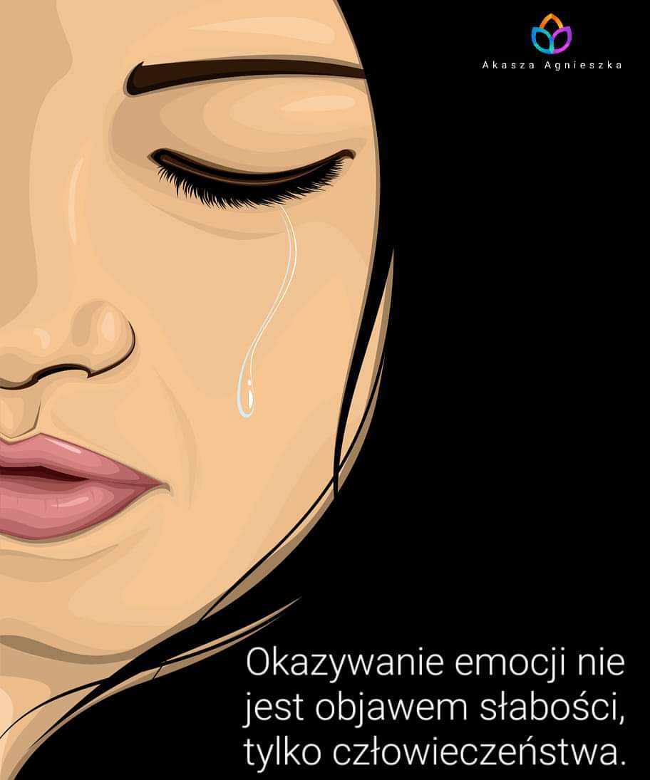

Slide 12
Idę do szkoły!
Rozpoczęcie edukacji jest bardzo ważnym wydarzeniem w życiu dziecka. Wraz z pójściem do szkoły umiejętności fizyczne, zdolności poznawcze i kompetencje społeczne dziecka szybko się rozwijają. Dzieci uczą się opisywać swoje doświadczenia i mówić więcej o emocjach. Przyjaźnie i relacje rówieśnicze stają się coraz ważniejsze. To kluczowy czas, w którym dzieci nabierają pewności siebie we wszystkich dziedzinach życia. Spędzając więcej czasu poza domem, młody człowiek nabywa poczucie odpowiedzialności i często po raz pierwszy doświadcza niezależności. To też okres, w którym uczy się zarządzać swoimi emocjami.
Sprawdzaj, jak dziecko radzi sobie z wyzwaniami dnia codziennego. Wspieraj je.

Slide 14
Emocje i akceptacja
Dziecko chce być lubiane i akceptowane przez ludzi wokół. Twoja akceptacja jest dla niego pierwszym krokiem do budowania pewności siebie. Zwróć uwagę na to, jaki przykład dajesz dziecku swoim zachowaniem. Dziecko patrzy na Ciebie i zapamiętuje Twoje emocje oraz sposób, w jaki reagujesz na różne sytuacje. Doceń jego osiągnięcia i dobre zachowanie. Chwal, skupiając się na jego działaniach (np. „ciężko nad tym pracowałeś i to naprawdę widać!”), a nie na nim jako osobie (np. „och, jaki jesteś mądry!”).
Kiedy dziecko otwiera się przed Tobą, postaraj się, aby czuło się komfortowo i bezpiecznie.

Slide 15
Pamiętaj, że Twój czas to cenny prezent dla dziecka. Mówienie „kocham cię” lub przytulanie to nie jedyne sposoby okazywania uczuć. Słuchaj dziecka uważnie i okazuj mu szczere zainteresowanie tym, co ma do powiedzenia. Uwzględnij je w procesie podejmowania prostych decyzji domowych, np. co zjeść na obiad. Niech dziecko wie, że kochasz je bez względu na wszystko, nawet jeśli popełnia błędy.

Slide 16
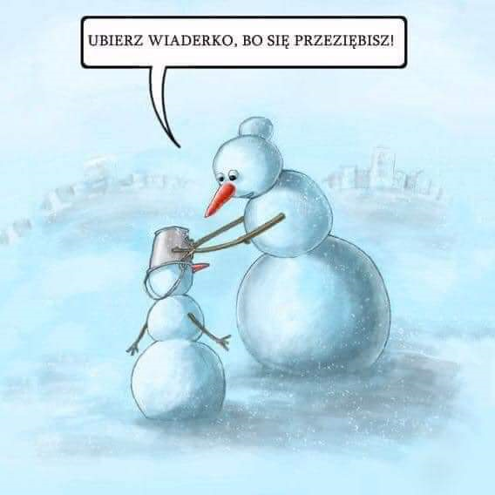

Slide 17
Nie bój się korzystać z pomocy specjalistów
Jeśli czujesz, że Twoje wsparcie jest niewystarczające lub potrzebujesz pomocy, udaj się do specjalisty.
W Polsce specjalistycznej pomocy psychologicznej i psychiatrycznej potrzebuje aż 630 tys. dzieci. Niestety większość z nich latami nie otrzymuje odpowiedniego wsparcia.

Slide 18
Dobre nawyki i mądra miłość sprawdzają się w życiu. Obserwuj dziecko uważnie, zauważ, czego się obawia, co sprawia mu radość i zadowolenie, autentycznie naucz się wsłuchiwać w to, co mówi do Ciebie Twoje dziecko. Dla dziecka ważne są rodzicielskie gesty. Dziecko potrzebuje poczucia bezpieczeństwa i pewności, że rodzice go nie opuszczą bez względu na okoliczności. Doceniaj i nagradzaj nie tyle osiągnięcia, co przede wszystkim starania, zaangażowanie i wysiłek, jakie dziecko wkłada w zadanie. Twoja pochwała, to wzmocnienie młodego człowieka, która sprawia, że dziecko jest otwarte na nowe doświadczenia, budując przy tym poczucie pewności siebie. Pozwalaj dziecku na eksplorowanie świata, zdobywanie wymarzonych doświadczeń, adekwatnie do jego rozwoju, towarzysząc mu, a nie ograniczając.
Pamiętaj, że jesteś wzorem do naśladowania dla własnego dziecka. To przede wszystkim Ty przekazujesz dziecku system wartości (np. odpowiedzialność, uczciwość, szczerość, miłość, szacunek wobec innych). Dzieci prędzej czy później i tak zauważą rozdźwięk pomiędzy tym, co mówisz, a tym, co robisz.
Ucz dziecko odpowiedzialnego wykonywania własnych obowiązków. To ważne, aby każdy z domowników wykonywał obowiązki domowe, dostosowane do swoich możliwości. Pokaż dziecku, że praca, nauka, to również ciekawe doświadczenie. Być może dzięki temu doświadczeniu Twoje dziecko odkryje swoją pasję w życiu.
Ustal jasne i bezpieczne zasady. Bądź konsekwentny i elastyczny przy ich egzekwowaniu. Niekonsekwencja czasem bywa rzeczą ludzką, a elastyczność jest ważna dla zdrowia psychicznego. Pozwalaj, aby dziecko ponosiło konsekwencje swoich zachowań w sposób mądry.

